Slide 1
微分方程模型
微分方程~含自变量、未知函数及其导数的方程.
描述随时间连续变化物体或过程的动态变化规律.
采用机理分析方法或类比法建立微分方程.
物理领域 ~工程技术, 科学研究
牛顿定律 电路原理
例. 火箭发射——由燃料燃烧推力发射的火箭加速度、速度、高度的微分方程.
非物理领域 ~人口,经济,生态等
特定的内在规律
例. 人口预测——含人口数量及增长率的微分方程.

Slide 2
人口增长预测
世界人口增长
年 | 1625 | 1804 | 1927 | 1960 | 1974 | 1987 | 1999 | 2011
人口(亿) | 5 | 10 | 20 | 30 | 40 | 50 | 60 | 70
人口翻番时间
123年
47年
39年
中国人口增长
年 | 1949 | 1953 | 1965 | 1982 | 1990 | 2000 | 2010
人口(亿) | 5.42 | 5.88 | 7.25 | 10.17 | 11.43 | 12.67 | 13.40
1953 | 1965 | 1982
5.88 | 7.25 | 10.17
20世纪的一段时间内人口增长速度过快.
年净增人口由最多的2000多万降到2011年的600多万.
老龄化提速, 性别比失调等凸显,开始调整人口政策.

Slide 3
建立数学模型描述人口发展规律，是制定积极、稳妥人口政策的前提.
1. 两个基本的人口模型
2. 用美国人口数据估计参数
年 | 1790 | 1800 | 1810 | 1820 | 1830 | 1840 | 1850 | 1860
人口(百万) | 3.9 | 5.3 | 7.2 | 9.6 | 12.9 | 17.1 | 23.2 | 31.4
增长率/10年 | 0.2949 | 0.3113 | 0.2986 | 0.2969 | 0.2907 | 0.3012 | 0.3082 | 0.2452
年 | 1870 | 1880 | 1890 | 1900 | 1910 | 1920 | 1930 | 1940
人口(百万) | 38.6 | 50.2 | 62.9 | 76.0 | 92.0 | 105.7 | 122.8 | 131.7
增长率/10年 | 0.2435 | 0.2420 | 0.2051 | 0.1914 | 0.1614 | 0.1457 | 0.1059 | 0.1059
年 | 1950 | 1960 | 1970 | 1980 | 1990 | 2000 | 2010
人口(百万) | 150.7 | 179.3 | 203.2 | 226.5 | 248.7 | 281.4 | 308.7
增长率/10年 | 0.1579 | 0.1464 | 0.1161 | 0.1004 | 0.1104 | 0.1349
3. 模型检验和增长预测

Slide 4
指数增长模型
1. 一个常用的人口预测公式
今年人口 x₀, 年增长率 r
k年后人口
基本前提~增长率r在k年内保持不变.
例. 从1960年到1999年( 39年时间)世界人口翻番.
该期间的年平均增长率约为
r=(log2)/39=1.8%
为什么？

Slide 5
2. 人口指数增长模型的建立
马尔萨斯1798年提出
假设
t 时刻人口数量为连续、可微函数x(t).
单位时间人口增长率为常数r.
初始时刻(t=0)的人口为x₀
模型
单位时间内x(t)的增量为rx(t)
解释
与常用公式一致?
?
t→∞, x(t)→∞, 按指数规律无限增长.

Slide 6
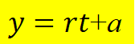
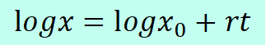
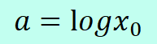
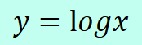
3. 指数增长模型的参数估计 (数据拟合)
方法一 直接用人口数据和线性最小二乘法.
$$logx=logx_{0}+rt$$
$y=rt$+a
$$y=logx$$
$$a=logx_{0}$$
1790年 (t=0) 至2000年美国人口数据
最小二乘法
MATLAB编程计算
r =0.2743/10年，x₀ =4.1884

Slide 7
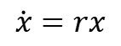
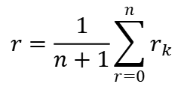
3. 指数增长模型的参数估计 (数据拟合)
方法二 对人口数据作数值微分估计增长率.
设x(t) 在t₀, t₁, …, t_{n}(等间距△t)的函数值为x₀, x₁, …, x_{n}
x(t)在各点的导数近似值
数值微分
中点公式
$$r=\frac{1}{n+1}\sum_{r=0}^{n}{r_{k}}$$
$$\dot{x}=rx$$
≈ r_{k}
r =0.2052/10年
x₀=3.9 (原始数据)

Slide 8
4. 改进的指数增长模型
美国人口增长率/10年
修改人口增长率为常数的假设.
r(t)=r₀−r₁t
1800年r≈ 0.3
2000年r≈ 0.1
10年增长率数据
线性最小二乘法
r₀=0.3252，r₁=0.0114
x₀=3.9 (原始数据)

Slide 9
5. 美国人口用指数增长模型计算结果的比较
年 | 实际人口 （百万） | 指数增长模型 （估计方法一） | 指数增长模型 （估计方法二） | 改进的指数 增长模型
1790 | 3.9 | 6.0 | 3.9 | 3.9
1800 | 5.3 | 7.4 | 4.8 | 5.4
1810 | 7.2 | 9.1 | 5.9 | 7.3
1820 | 9.6 | 11.1 | 7.2 | 9.8
1830 | 12.9 | 13.6 | 8.9 | 13.1
… | … | … | … | …
1960 | 179.3 | 187.6 | 127.6 | 188.3
1970 | 203.2 | 229.6 | 156.7 | 213.4
1980 | 226.5 | 281.0 | 192.4 | 239.1
1990 | 248.7 | 343.8 | 236.2 | 264.8
2000 | 281.4 | 420.8 | 290.0 | 290.0
误差平方和 |  | 34742 | 22048 | 1133
1960年以后3个结果明显不同

Slide 10
5. 美国人口用指数增长模型计算结果的比较
指数模型(方法一)
指数模型(方法二)
改进的指数模型
用指数模型计算的美国人口与实际数据相差很大.
200多年时间内假设增长率为常数违背实际情况.

Slide 11
6. 指数增长模型的应用及局限性
与19世纪以前欧洲一些地区人口统计数据吻合.
适用于19世纪后迁往加拿大的欧洲移民后代.
不符合19世纪后多数地区人口增长规律.
可用于短期而不能用于较长期的人口预测.
改进的指数模型计算结果有所改善, 但它未反映增
长率下降的机理, 函数形式也不易确定, 不便于应用.
需分析人口增长率下降的机理, 修改假设建立新模型.

Slide 12
logistic 模型
1. 模型建立
人口增长到一定数量后增长率下降的原因——
资源、环境等因素对人口增长的阻滞作用,
且阻滞作用随人口增加而变大.
r是x的减函数
简单、便于应用的线性函数
系数a,b ？
内禀(固有)增长率r ~理论上x = 0时的增长率.
r(0)= r
人口容量x_{m}~资源和环境对人口的最大容量.
r(x_{m})= 0

Slide 13
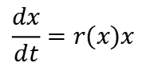
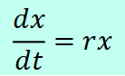
1. 模型建立
a = r
r(0)=r, r(x_{m})=0
b = −r/x_{m}
$$\frac{dx}{dt}=rx$$
$$\frac{dx}{dt}=r(x)x$$
rx~人口自身增长
(1-x/x_{m})~资源和环境阻滞人口增长
x
渐近线
dx/dt
x_{m}
S形曲线
x_{m}/2
x增加先快后慢
O
x_{m}/2
x
x₀
x_{m}
0
t
拐点

Slide 14
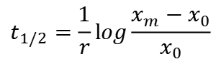
1. 模型建立
logistic 模型
~可分离变量方程
x
求解
x_{m}
x_{m}/2
logistic曲线
作图
x₀
0
t_{1/2}
t
$$t_{1/2}=\frac{1}{r}log\frac{x_{m}−x_{0}}{x_{0}}$$

Slide 15
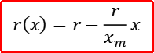
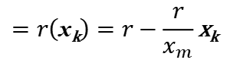
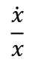
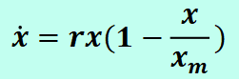
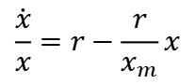
$$\dot{x}=rx(1−\frac{x}{x_{m}})$$
2. 参数估计
模型
方法一 数值微分计算增长率, 线性最小二乘估计参数.
$$\frac{\dot{x}}{x}=r−\frac{r}{x_{m}}x$$
$$\frac{\dot{x}}{x}$$
$$=r\left(\text{x}\text{k}\right)=r−\frac{r}{x_{m}}\text{x}\text{k}$$
≈
数值微分
最小二乘法
r =0.2805/10年
$$r\left(x\right)=r−\frac{r}{x_{m}}x$$
x_{m} =352.0548
x₀=3.9 (原始数据)

Slide 16
2. 参数估计
模型
方法二 直接用数据和非线性最小二乘估计参数.
r=0.2155/10年, x₀= 7.6962, x_{m} =443.9931
计算结果比较
年 | 实际人口 （百万） | logistic模型 （方法一） | logistic模型 （方法二）
1790 | 3.9 | 3.9 | 7.7
1800 | 5.3 | 5.1 | 9.5
1810 | 7.2 | 6.8 | 11.7
… | … | … | …
1980 | 226.5 | 245.8 | 228.3
1990 | 248.7 | 265.4 | 252.0
2000 | 281.4 | 282.4 | 275.1
误差平方和 |  | 2810.4 | 458.2

Slide 17
2. 参数估计
logistic模型
(方法一)
logistic模型
(方法二)
非线性最小二乘结果最好！
指数模型与logistic模型计算结果比较(误差平方和)
指数模型 （方法一） | 指数模型 （方法二） | 改进的指数 模型 | logistic模型 （方法一） | logistic模型 （方法二）
34742 | 22048 | 1133 | 2810 | 458
对1790年至2000年美国人口数据的拟合， logistic模型比指数增长模型有很大改善.

Slide 18
模型检验和人口预测
上面表、图给出的结果是利用1790年至2000年美国人口数据估计的参数代入模型计算得到的.
这些结果与同期实际数据比较虽能反映模型与数据的拟合程度, 但不是真正意义上的模型检验.
在估计指数模型和logistic模型参数时未用2010年的美国人口，留下这个实际数据用于模型检验.

Slide 19
模型检验和人口预测
用1790年至2000年美国人口估计参数代入模型,计算2010年人口与实际值比较作为模型检验.
2010年实际人口加入重估参数预测2020年人口.
 | 实际人口 （百万） | 指数模型 (方法一) | 指数模型 (方法二) | 改进的指数模型 | logistic模型 （方法一） | logistic模型 （方法二）
2010年 | 308.7 | 515.0 | 356.0 | 314.0 | 296.8 | 297.0
误差 |  | 66.8% | 15.3% | 1.7% | -3.9% | -3.8%
2020年 | ？ |  |  | 327.8 |  | 326.8
模型检验的误差在5%以内，可以接受.
拭目以待
预测准确性需等2020年美国人口调查结果公布.

Slide 20
logistic 模型的广泛应用
logistic模型 ~ 欧洲生物数学家Verhulst19世纪提出，中译名为逻辑斯谛.
生态、医疗领域中的应用——鱼塘中鱼群数量、
森林中树木数量、传染病传播人数的变化规律.
经济、社会领域中的应用——耐用消费品销售量、
消息传播范围的变化规律.

Slide 21
小结与评注
模型假设是建模的关键之一. “增长率随人口增加而线性减少”是logistic模型的合理、简化假设.
参数估计是建模的重要步骤, 最小二乘法是参数估计的基本方法.
模型检验对建模是不可缺少的. 用作检验的数据不应用于建模过程的参数估计, 正像裁判员不能做运动员一样.

Slide 22
捕鱼业的持续收获
再生资源（渔业、林业等）与
非再生资源（矿业等）.
背景
再生资源应适度开发——在持续稳产
前提下实现最大产量或最佳效益.
问题及 分析
在捕捞量稳定的条件下，如何控制
捕捞使产量最大或效益最佳?
如果使捕捞量等于自然增长量，渔场
鱼量将保持不变，则捕捞量稳定.

Slide 23
产量模型
x(t) ~ 渔场鱼量
假设
无捕捞时鱼的自然增长服从 Logistic规律.
r~固有增长率, N~最大鱼量
单位时间捕捞量与渔场鱼量成正比.
h(x)=Ex, E~捕捞强度
建模
有捕捞情况下渔场鱼量满足
不需要求解x(t), 只需知道x(t)稳定的条件.

Slide 24
产量模型
平衡点
稳定性判断
E~捕捞强度
r~固有增长率
x₀ 稳定, 可得到稳定产量
x₁ 稳定, 渔场干枯

Slide 25
在捕捞量稳定的条件下，控制捕捞强度使产量最大.
产量模型
图解法
y
y=rx
y=E*x
y=h(x)=Ex
h_{m}
P*
P
h
y=f(x)
f 与h交点P
O
x₀*=N/2
x₀
N
x
P的横坐标 x₀~平衡点
P的纵坐标 h~产量
产量最大
控制渔场鱼量为最大鱼量的一半

Slide 26
在捕捞量稳定的条件下，控制捕捞强度使效益最大.
效益模型
假设
鱼销售价格p
单位捕捞强度费用c
收入 T = ph(x) = pEx
支出 S = cE
单位时间利润
稳定平衡点
求E使R(E)最大
渔场鱼量

Slide 27
捕捞过度
封闭式捕捞追求利润R(E)最大
开放式捕捞只求利润R(E) > 0
令=0
R(E)=0时的捕捞强度E_{s}=2E_{R}
~ 临界强度
临界强度下的渔场鱼量
S(E)
x_{s}由成本—价格比决定
T(E)
捕捞过度
O
E_{R}
E*
E_{s}
r
E

Slide 28
捕捞过度
收入
利润
支出
=0
临界强度E_{s}
pNE
S(E)
pNE/2
S(E)
经济学捕捞过度
T(E)
生态学捕捞过度
O
E_{s1}
E*
E_{s2}
r
E
小结
在自然增长和捕捞情况的合理假设下建模.
用平衡点稳定性分析确定渔场鱼量稳定条件, 讨论产量、效益和捕捞过度3个模型.

Slide 29
传染病模型和SARS的传播
2002年冬到2003年春，一种名为SARS（Severe Acute Respiratory Syndrome，严重急性呼吸道综合症, 民间俗称非典）的传染病肆虐全球.
SARS首发于中国广东，迅速扩散到30多个国家和地区，多名患者死亡引起社会恐慌、媒体关注，以及各国政府和联合国、世界卫生组织的高度重视、积极应对，直至最终控制住疫情的蔓延.
SARS被控制住不久，2003年9月全国大学生数学建模竞赛以“SARS的传播”命名当年A题和C题.

Slide 30
赛题要求
建立你们自己的模型; 特别要说明怎样才能建立真正能预测以及能为预防和控制提供可靠、足够信息的模型, 这样做的困难在哪里?
对于卫生部门所采取的措施做出评论, 如: 提前或延后5天采取严格的隔离措施, 对疫情传播所造成的影响做出估计。
北京市从2003年4月20日至6月23日逐日的疫情数据
日 期 | 已确诊病例累计 | 现有疑似病例 | 死亡累计 | 治愈出院累计
4月20日 | 339 | 402 | 18 | 33
4月21日 | 482 | 610 | 25 | 43
…… | …… | …… | …… | ……
6月23日 | 2521 | 2 | 191 | 2277

Slide 31
传染病模型和SARS的传播
介绍数学医学领域中基本的传染病模型.
结合赛题介绍几个描述、分析SARS传播过程的模型及求解结果.
基本的传染病模型
不从医学角度分析各种传染病的特殊机理.
按照传播过程的规律建立微分方程模型.

Slide 32
SI 模型
将人群分为两类：易感染者(Susceptible,健康人)和已感染者(Infective, 病人).
1. 总人数N不变，时刻t健康人和病人所占
比例分别为s(t)和i(t), 有s(t)+i(t)=1.
假设
2. 每个病人每天有效接触人数为λ(日接触率),
且使接触的健康人致病.
建模

Slide 33
SI 模型
logistic 模型
i
1
t=t_{m}, di/dt 最大
t_{m}~传染病高潮到来时刻
1/2
i₀
λ (日接触率)↓ → t_{m}↑
0
t_{m}
t
?
没有考虑病人可以治愈！

Slide 34
传染病无免疫性如伤风、痢疾等——病人治愈成为健康人，健康人可再次被感染.
SIS 模型
增加假设
3. 病人每天治愈的比例为μ (日治愈率)
建模
σ
=
λ
/
μ
λ ~ 日接触率
σ ~ 一个感染期内每个病人的有效接触人数，称为接触数.
1/μ ~感染期

Slide 35
SIS 模型
σ ~接触数
i
i
i₀
σ >1
σ ≤1
i₀
1-1/σ
di/dt < 0
i₀
O
t
O
t
i(t)单调下降
感染期内有效接触使健康者感染的人数不超过原有的病人数
σ >1, i₀< 1-1/σ
i(t)按S形曲线增长
接触数σ =1 ~ 阈值

Slide 36
传染病有免疫性如天花、麻疹等——病人治愈后移出感染系统，称移出者(Removed).
SIR模型
假设
总人数N不变，健康人、病人和移出者的比例分别为 s(t), i(t), r(t).
病人的日接触率为λ , 日治愈率为μ, 接触
数 σ = λ / μ .
建模
需建立 的两个方程.

Slide 37
SIR模型
关于i(t) , s(t) 的非线性微分方程组，
没有解析解，只能通过数值计算得到s(t), i(t), r(t)的曲线.
(通常r(0)=r₀很小)

Slide 38
SIR模型的数值计算
设 s(0)=0.99, i(0) =0.01
健康人s(t), 病人i(t), 移除者r(t). 接触率λ,治愈率μ..
λ=0.6, μ=0.3
λ=0.5, μ=0.4
s(t)
s(t)
r(t)
r(t)
i(t)
s∞
i_{max}
i(t)
t_{max}
s(t)单调减,r(t)单调增,都趋于稳定, i(t)先增后减趋于0.
s∞~最终未被感染的比例
衡量传染病传播的强度
i_{max}(t_{max})~传染病高潮时的比例

Slide 39
结果分析
接触率λ, 治愈率μ.
1/μ~平均传染期 (病人治愈所需平均时间)
σ =λ/μ~接触数 (感染期内每个病人有效接触人数)
卫生水平高 接触率λ小
接触数σ小——
有助于控制传播.
医疗水平高 治愈率μ大
λ=0.6,μ=0.3
λ=0.5, μ=0.4
σ=2
σ=1.25
s(t)
s(t)
i(t)
i(t)
接触数σ变小
健康人s(t)增加, 病人i(t)减少.

Slide 40
结果分析
健康人s(t), 病人i(t). σ =λ/μ~接触数.
σ=1.25
s(0)=0.99
s(0)=0.70
σs(0)>1, i(t)先增后减
σs(0)≤1, i(t)单调减少
~传染病蔓延
~传染病不蔓延
一般情况下s(0)≈1, 控制蔓延需要σ<1.
预防接种使群体免疫,提高r(0)使s(0)减小, 满足σs(0)≤1.

Slide 41
SARS 的传播模型
2003年SARS爆发初期，处于几乎不受制约的自然传播形式，后期的传播则受到严格控制。
虽然影响因素众多，不只有健康人、病人、移除者3个人群，但是仍然可以用愈后免疫的SIR模型来描述。
越复杂的模型包含的参数越多，为确定这些参数所需要的疫情数据就越全面，而实际上能够得到的数据是有限的。

Slide 42
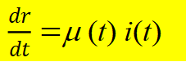
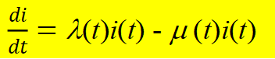
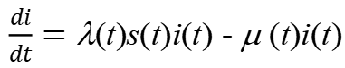
模型一 参数时变的SIR模型
模型建立
s(t), i(t), r(t) ~ 第t天健康人、病人、移除者(病愈与死亡之和)的数量， s(t)+ i(t)+r(t)=N .
λ(t), μ(t) ~第t天感染率, 移除率(治愈率与死亡率之和).
$\frac{di}{dt}=\text{λ}$(t)s(t)i(t) - μ (t)i(t)
s远大于i, r，s(t)视为常数.
$\frac{di}{dt}=\text{λ}$(t)i(t) - μ (t)i(t)
参数时变的SIR模型
$\frac{dr}{dt}=$μ (t) i(t)

Slide 43
参数估计与拟合
日 期 | 已确诊病例累计 | 现有疑似病例 | 死亡累计 | 治愈出院累计
4月20日 | 339 | 402 | 18 | 33
4月21日 | 482 | 610 | 25 | 43
…… | …… | …… | …… | ……
6月23日 | 2521 | 2 | 191 | 2277
确诊- r(t)
=i(t)
死亡 +治愈
=r(t)
i(t)
r(t)

Slide 44
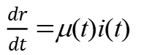
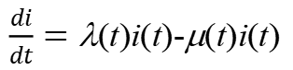
参数估计与拟合
$\frac{dr}{dt}=$μ(t)i(t)
$\frac{di}{dt}=\text{λ}$(t)i(t)-μ(t)i(t)
取差分近似导数
μ(t)=Δr(t)/i(t)
λ(t)=(Δi(t)+Δr(t))/i(t)
λ(t), μ(t)
图中圆点
感染率λ(t)
移除率μ(t)
较快上升
变化不大
迅速下降
已经很小
疫情受到有力制约
高潮时的大量病人被治愈
用t=1~20的数据拟合得
用t=20~50的数据拟合得

Slide 45
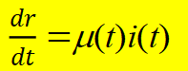
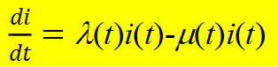
模型求解与检验
代入方程
$\frac{di}{dt}=\text{λ}$(t)i(t)-μ(t)i(t)
$\frac{dr}{dt}=$μ(t)i(t)
求i(t)，r(t)的数值解
i(t)
r(t)
i(t)的计算值整体偏小，且t=50后下降过快.
在模型构造、参数拟合等方面仍需改进.

Slide 46
模型二 引入不可控带菌者和疑似已感染者的模型
s(t)~未感染者比例
s
c
i
r
i(t) )~已感染者比例
λcs
εc
𝜇 i
r(t)~移除者比例
μ~移除率
λαcs
c(t) ~不可控带菌者比例
βe
e
γe
e(t) ~疑似已感染比例
λ~每个不可控带菌者收治前每天有效感染的人数
α~λ中可以控制的比例
ε~不可控带菌者每天转化为已感染者的比例
β~疑似已感染者每天被排除的比例
γ~每天被确诊的比例

Slide 47
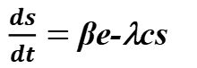
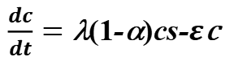
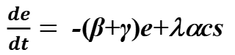
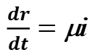
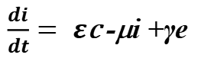
模型建立
s
c
i
r
λcs
εc
𝜇 i
参数λ, μ, ε, α, β, γ 确定后，由任意5个方程及任意4个初值计算5类人群的比例 s(t), c(t), e(t), i(t),r(t).
λαcs
βe
e
γe
$\frac{ds}{dt}=$ βe-λcs
$\frac{dc}{dt}=\text{λ}$(1-α)cs-$ε\text{c}$
参数估计
$\frac{de}{dt}=$-(β+γ)e+λαcs
直接利用实际数据.
由经验估计初值，代入模型计算，根据计算值与实际值的偏差调整估计值.
$\frac{di}{dt}= ε\text{c}$-μi +γe
$\frac{dr}{dt}=$ μi

Slide 48
模型三 引入尚未隔离和已经隔离已感染者的模型
E(t) ~ 处于潜伏期的已感染者，有弱传染性.
I(t) ~已发病、未隔离的已感染者，有强传染性.
Q(t) ~ 已发病、隔离、未治疗的已感染者, 无传染性.
J(t) ~ 已发病、隔离、正治疗的已感染者，无传染性.
R(t) ~ 治愈者，无传染性, 有免疫性.
β(t) ~ 感染率.
k ~ E折合成I的分值(指传染性).
ε,λ ~ E分别转入I和Q的比例.
γ ~ J治愈的比例.
θ,σ ~ I和Q分别转入J 的比例.
δ ~ I和J 的死亡率.

Slide 49
参数估计
潜伏期6天, 后3天强传染
模型建立
ε+λ=1/3
E转入I,Q的比例为2:3
ε=1/3⨉2/5=2/15
λ=1/3⨉3/5=3/15
I,Q均约3天后转入J
θ=σ=1/3
J平均3周治愈
γ=1/21
取δ=1/21⨉15/100
取k=0.1

Slide 50
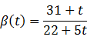
参数估计
在严格控制措施下感染率β是t的减函数
经过多次数值计算确定
模型求解
正治疗的已感染者J (t)
以2003.4.21各个人群的数量为初始值：
E(0) = 477, I (0) = 286, Q(0) = 191, J(0) = 848, R(0) = 1213.
将各参数代入模型计算
实际数据与计算值相当接近

Slide 51
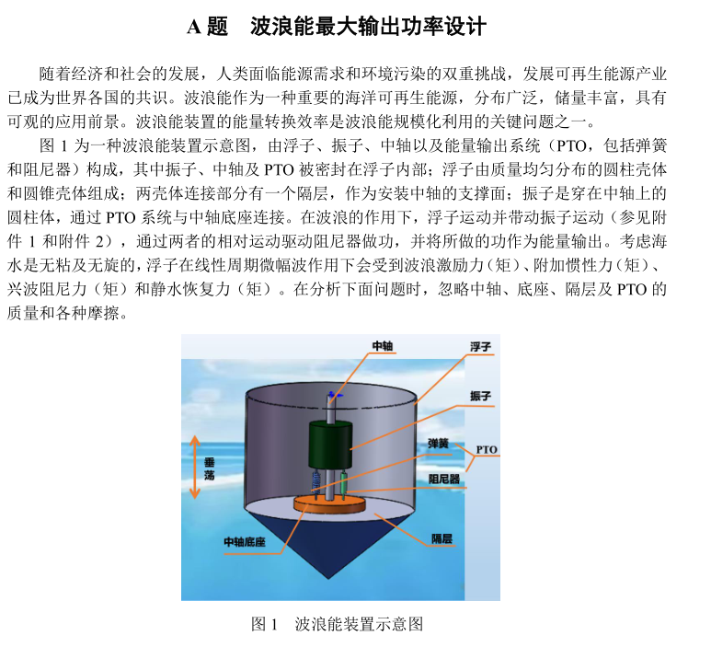

Slide 52
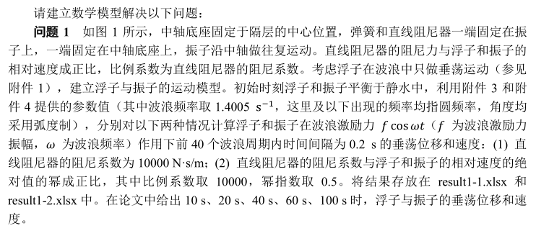
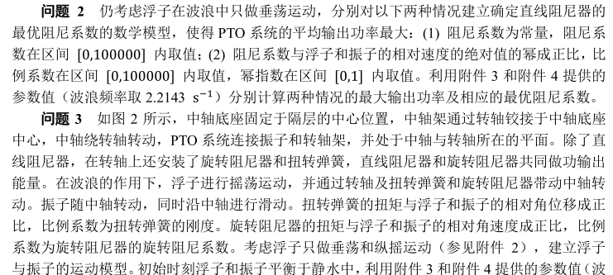

Slide 53
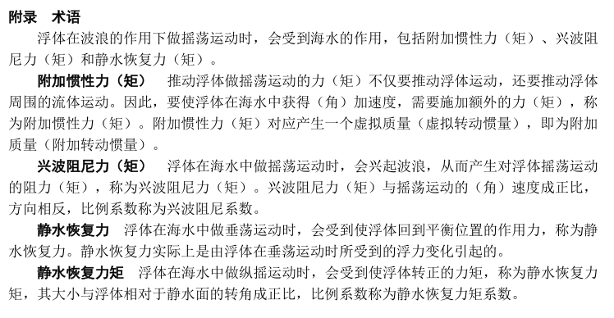

Slide 54
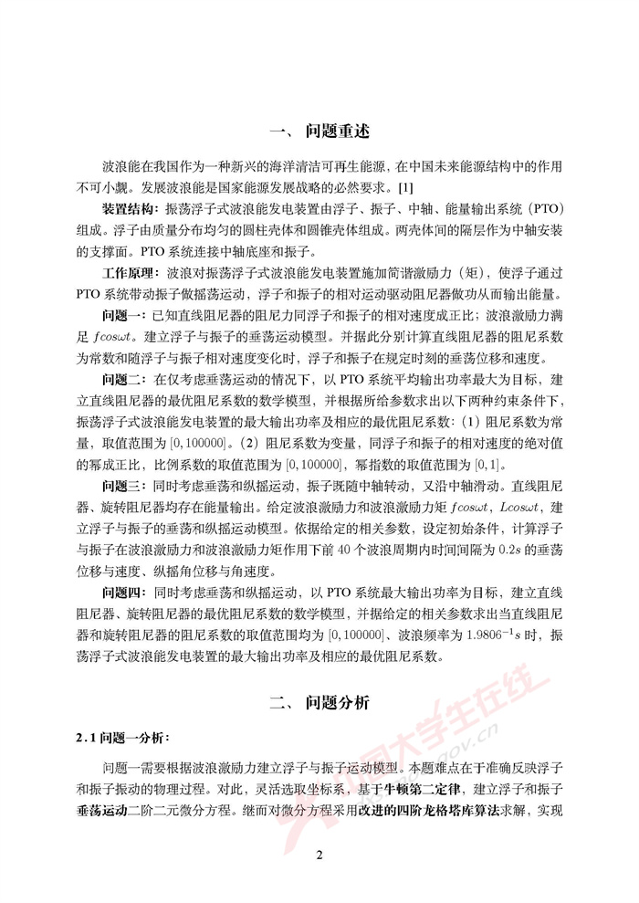

Slide 55
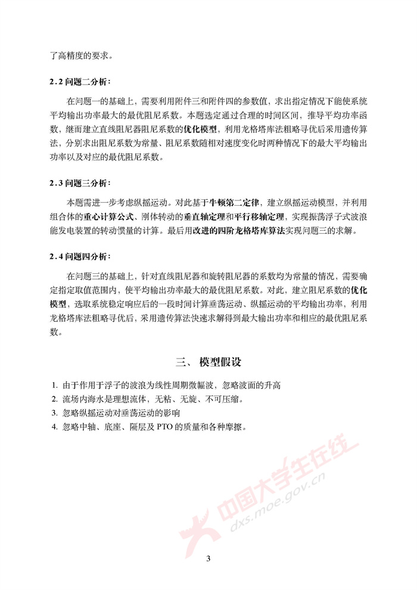

Slide 56
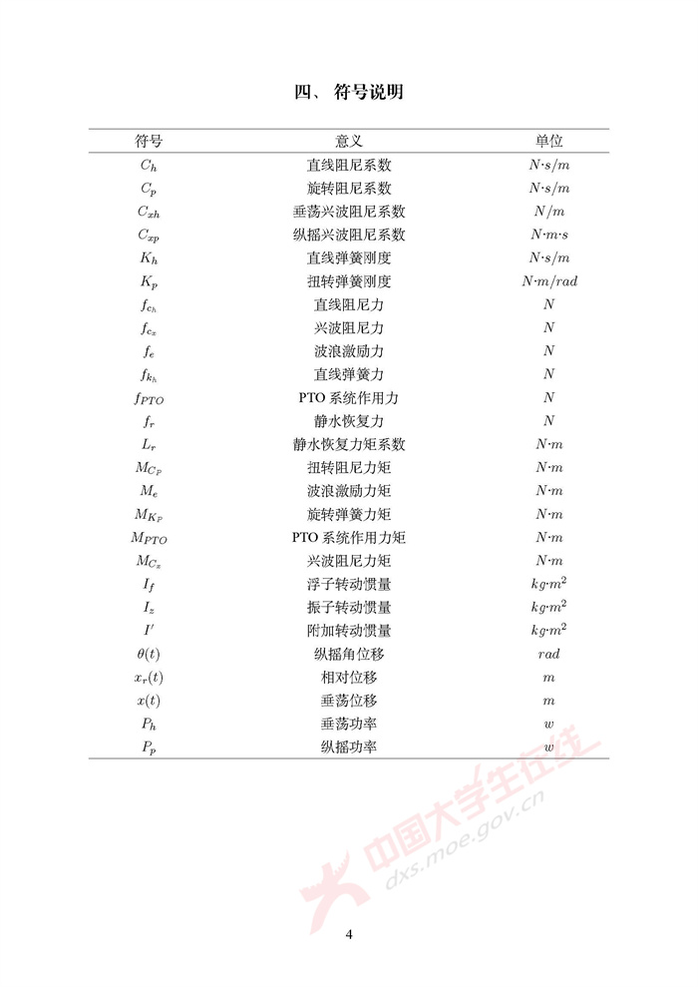

Slide 57
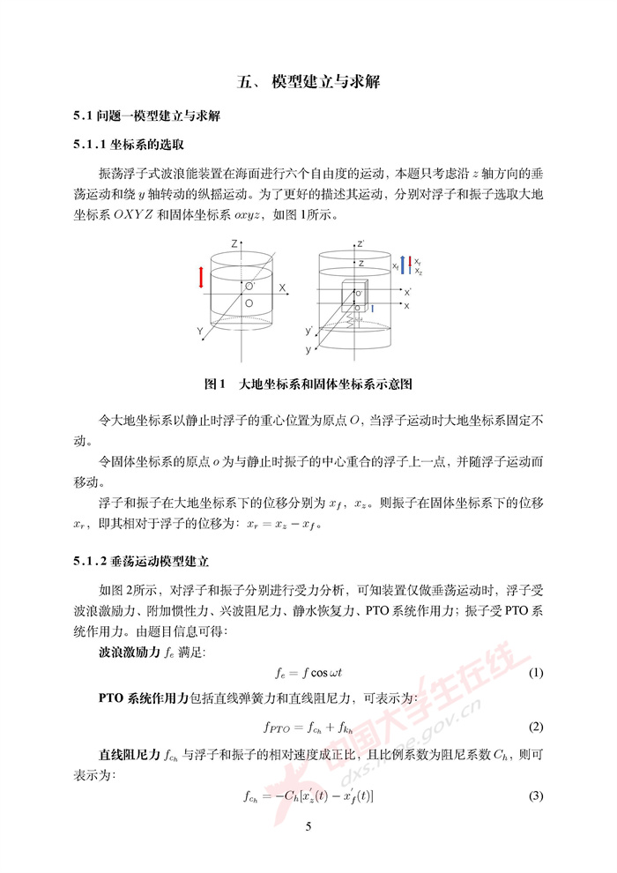

Slide 58
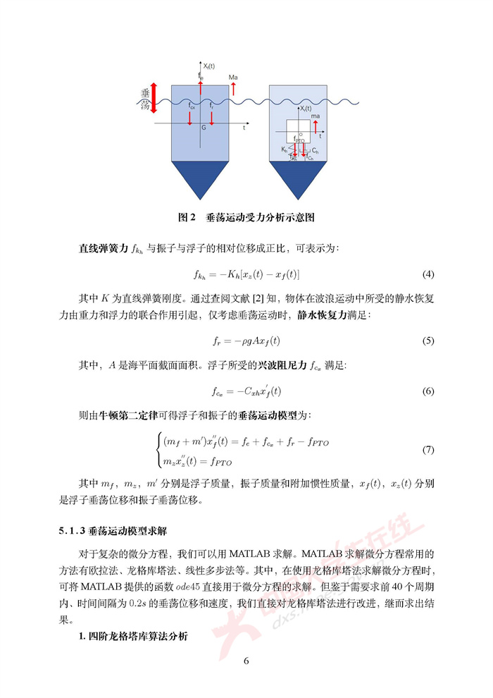

Slide 59
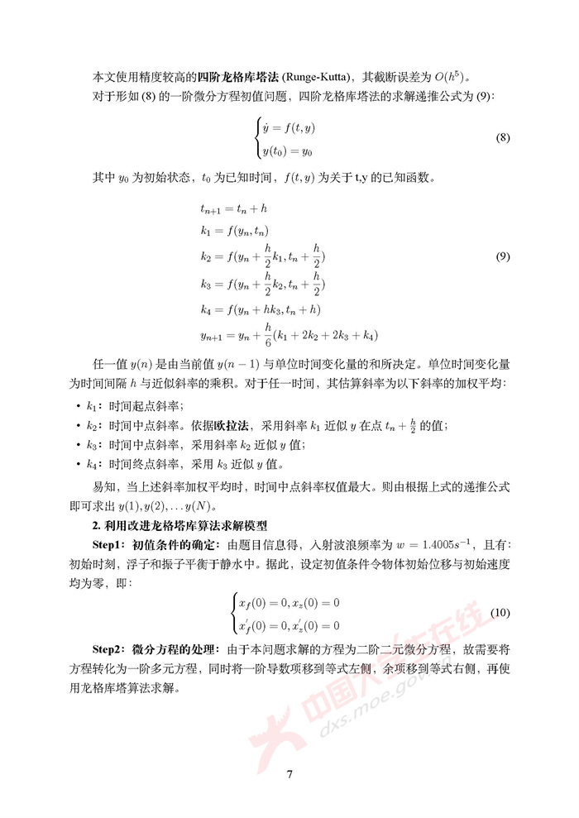

Slide 60
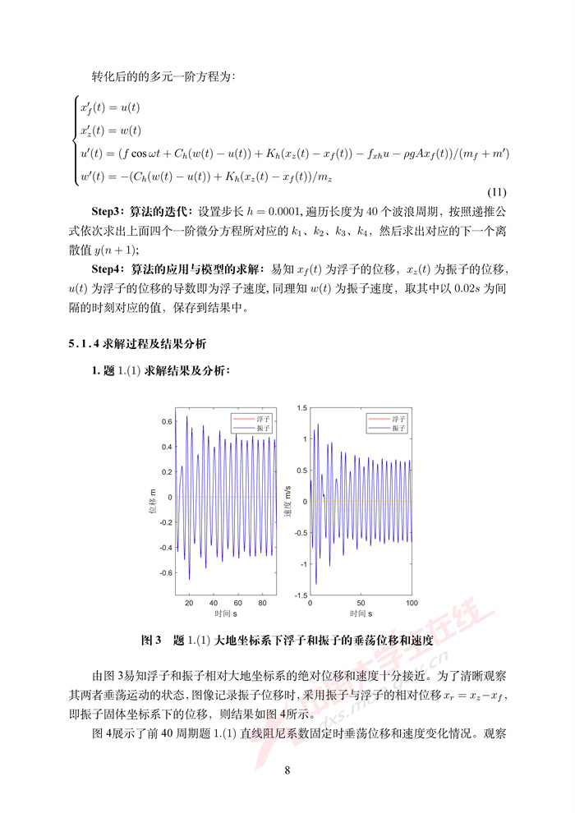

Slide 61
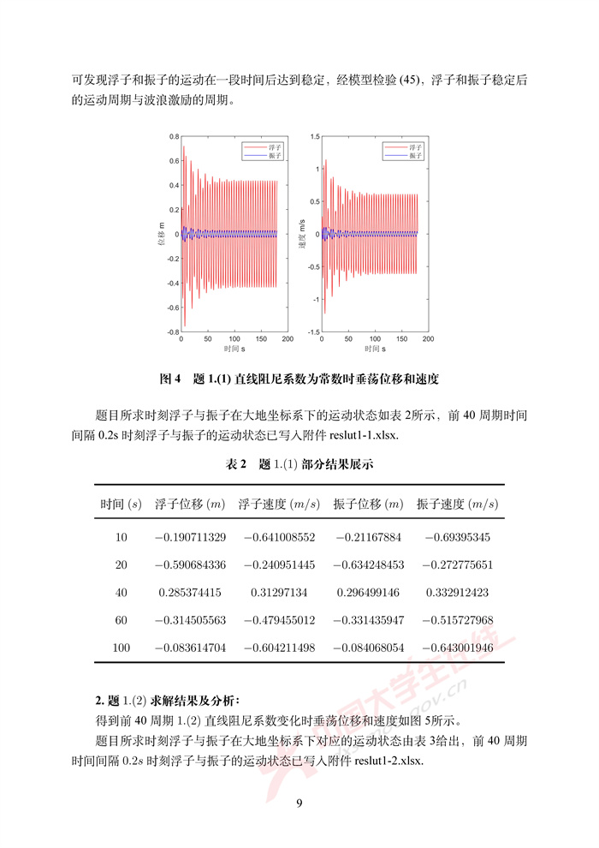

Slide 62
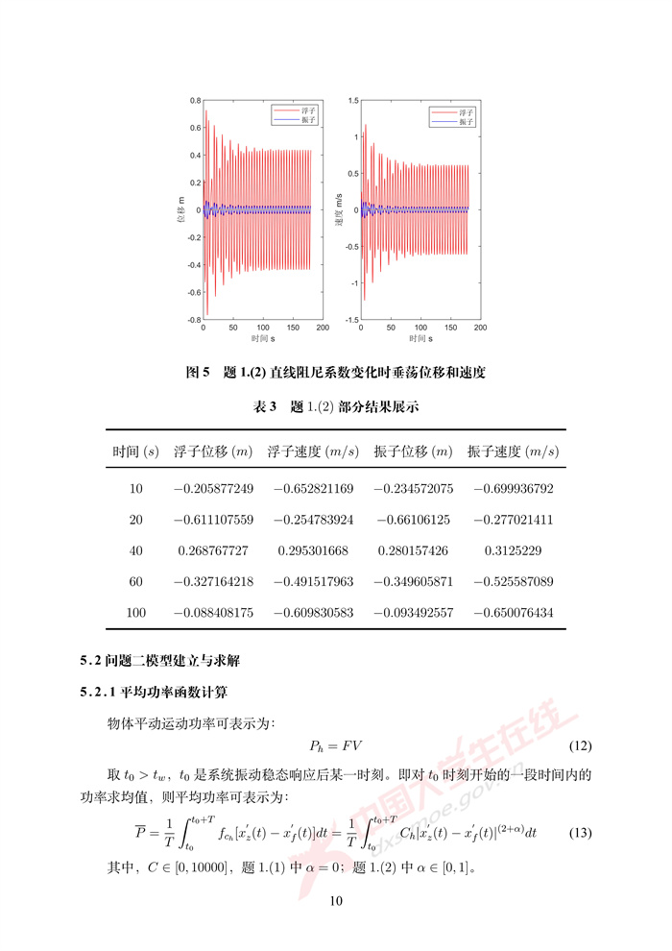

Slide 63
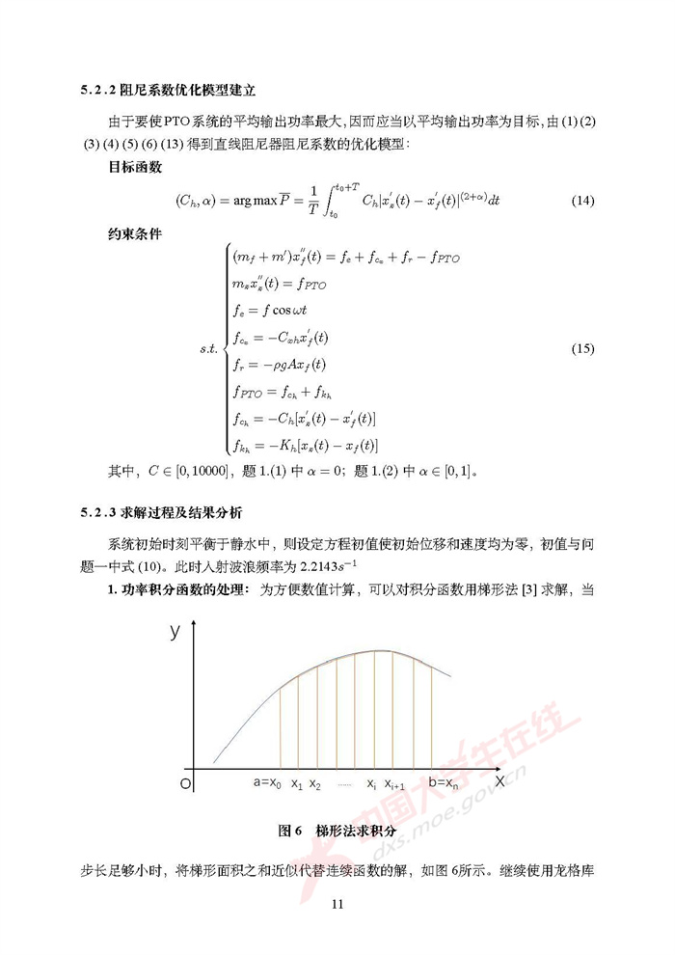

Slide 64
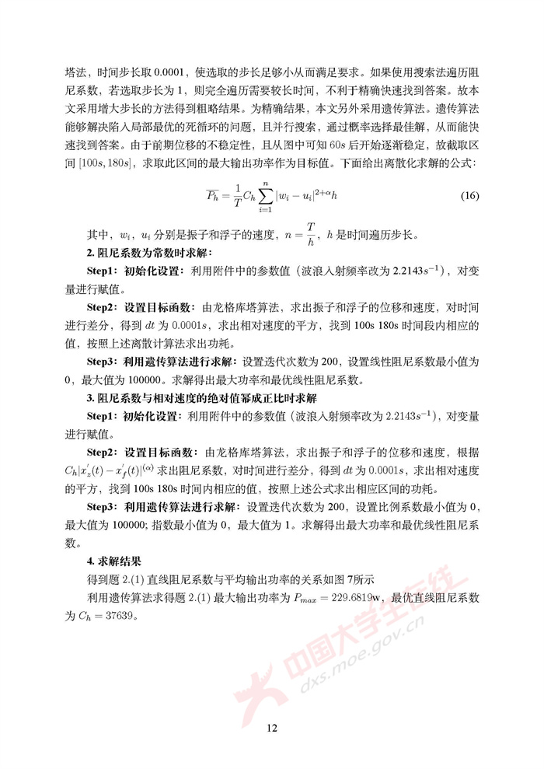

Slide 65
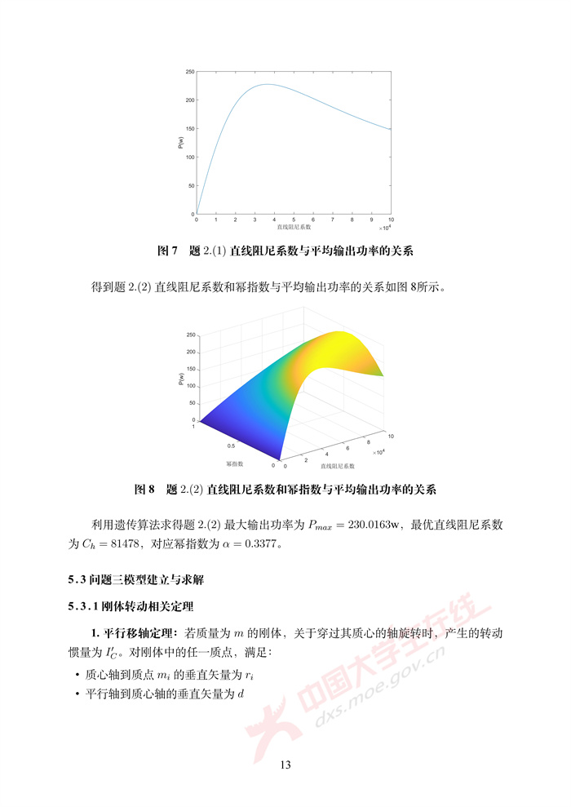

Slide 66
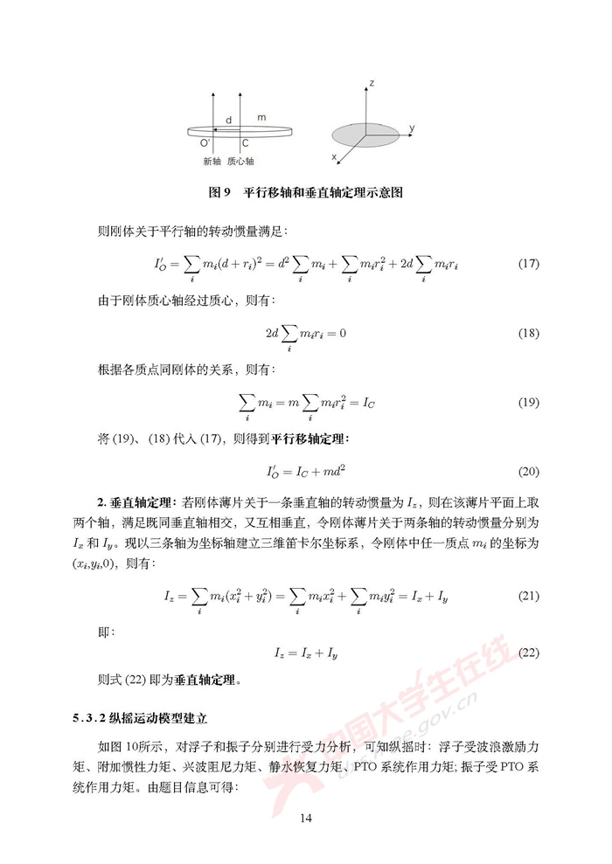

Slide 67
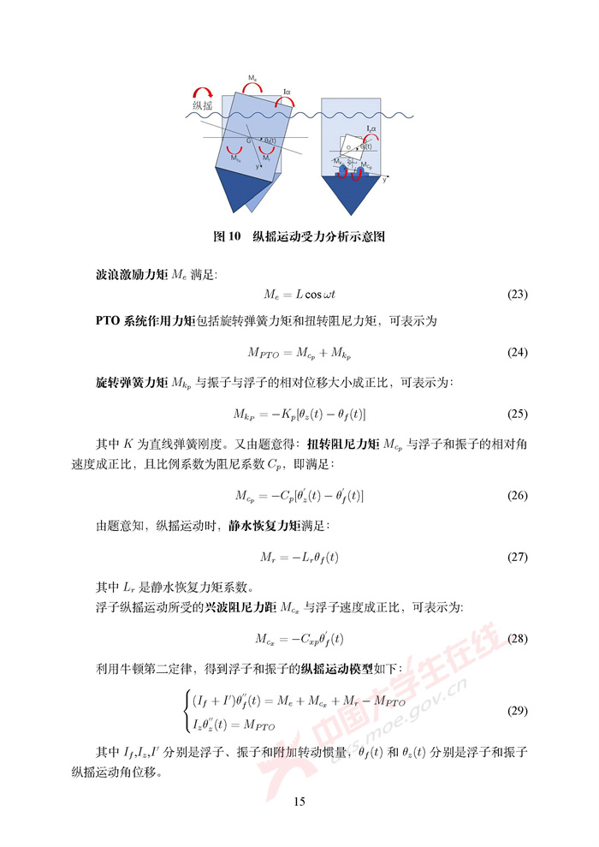

Slide 68
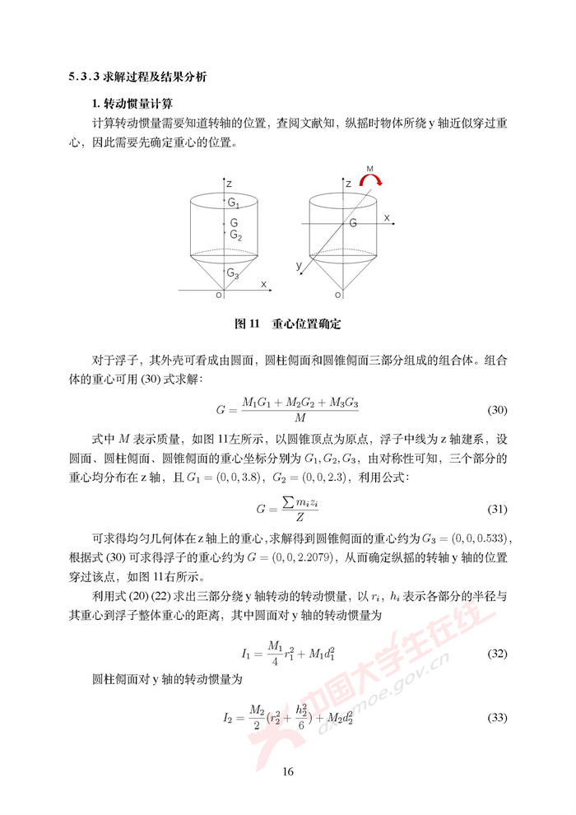

Slide 69
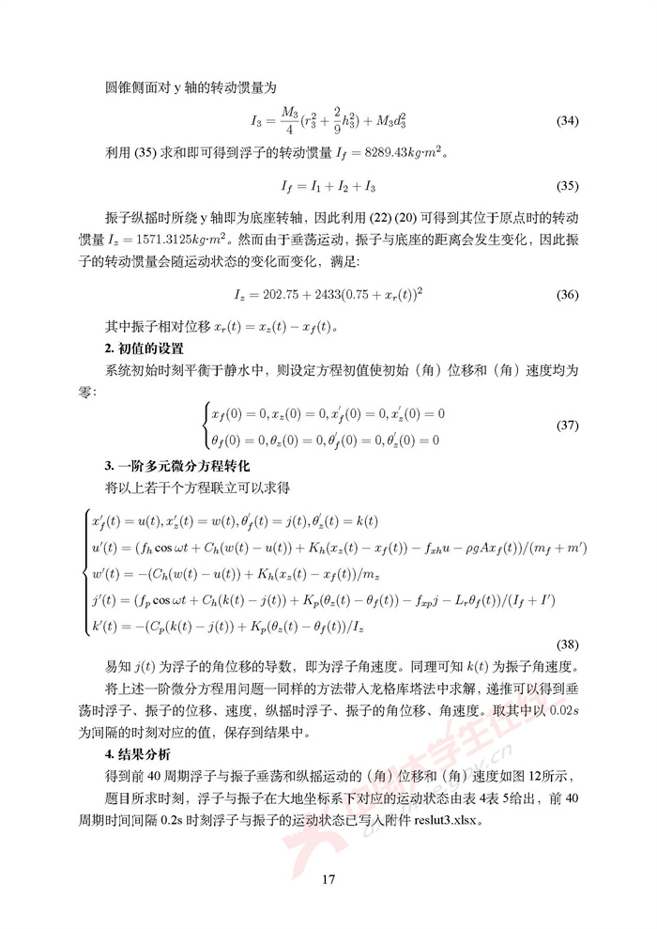

Slide 70
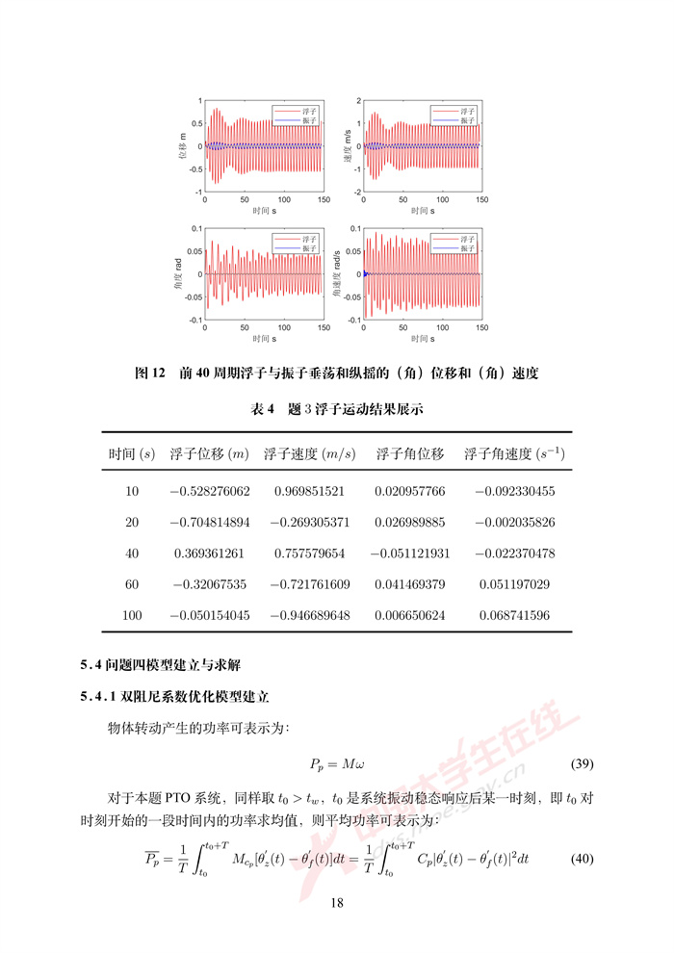

Slide 71
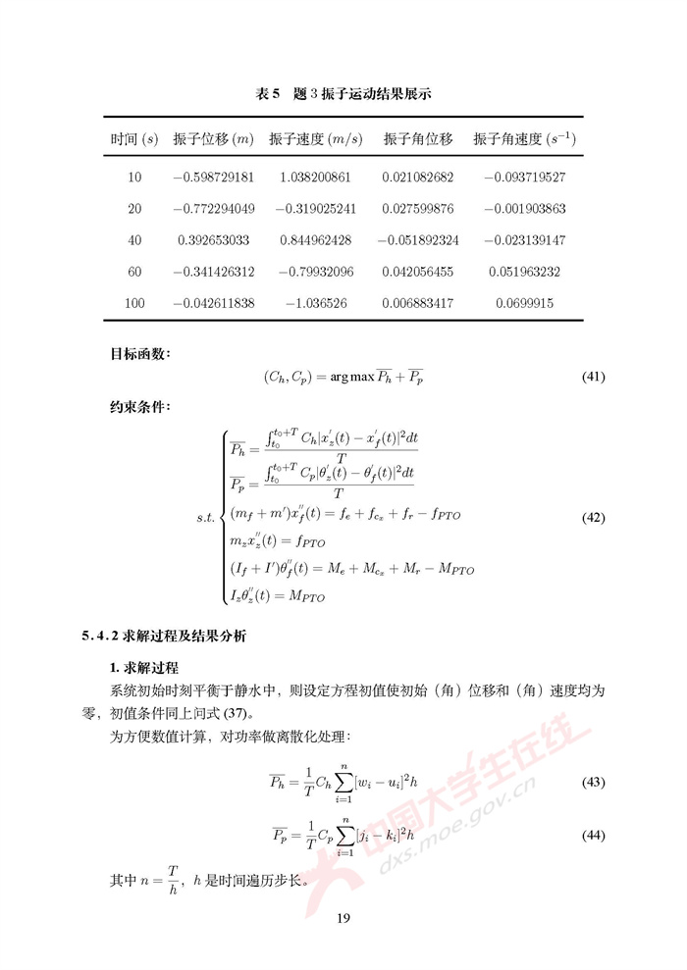

Slide 72
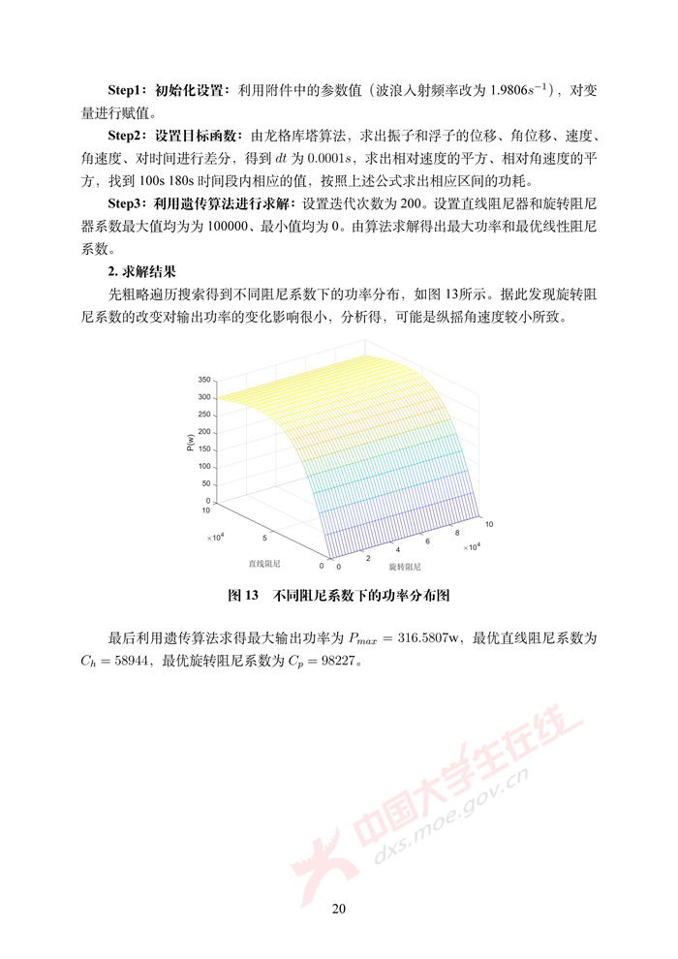

Slide 73


Slide 74


Slide 75


